Slide 1
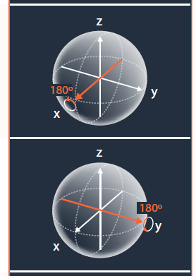


(a)
(b)
$$θ$$
$$θ$$

